Slide 1
Προγραμματισμοσ εκπαιδευτικου εργου 2015-16
Κοζυβα πασχλινα σχολικη συμβουλοσ Φ.Ε

Slide 2
Ξεκινημα σχολικησ χρονιασ
ΕΥΚΑΙΡΙΑ ΓΙΑ
ΑΝΑΣΤΟΧΑΣΜΟ ΑΛΛΑ
ΚΑΙ ΔΥΝΑΜΙΚΟ ΣΧΕΔΙΑΣΜΟ

Slide 3
Ετησιοσ, τριμηνιαιοσ, εβδομαδιαιοσ, ωριαιοσ

Slide 4
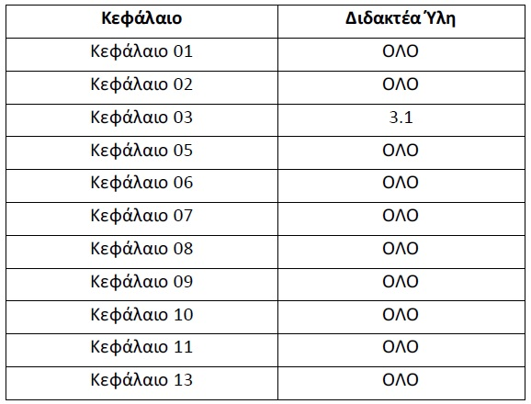
ΤΙ ΠΑΙΡΝΩ ΥΠΌΨΗ ΜΟΥ

Slide 5
Εργαλεια : ΑΠΣ, Βιβλια καθηγητη, υπουργικεσ αποφασεισ (οδηγιεσ), διαδικτυο, διδακτικεσ τεχνικεσ

Slide 6
Διδακτικεσ τεχνικεσ
εισήγηση, συζήτηση, ομάδες εργασίας, κατασκευή χάρτη εννοιών, εργαστηριακή άσκηση, μελέτη περίπτωσης, παιχνίδι ρόλων, καταιγισμός ιδεών, επίλυση προβλήματος, εκπαιδευτική επίσκεψη, επίσκεψη μελέτης, αξιοποίηση των Τ.Π.Ε. στη διδασκαλία (χρήση διαδραστικού πίνακα, ηλεκτρονικού βιβλίου, ψηφιακού εκπαιδευτικού υλικού, τεστ, …….

Slide 7
Δεν ξεχνω να οργανωσω την εναρκτηρια συναντηση
συμπλήρωση των προτεινόμενων ερωτηματολογίων, αλληλοπαρουσίαση, γνωριμία με το προφίλ των μαθητών, το γνωστικό τους επίπεδο, τις δυσκολίες τους στο μάθημα, μαθησιακό συμβόλαιο.

Slide 8
ξεκινημα
Ερωτηματολόγιο 2015-16
Ονομάζομαι…………………………………………………………………………………………………………
Όταν δε διαβάζω για το σχολείο ή για το φροντιστήριο………………………………………………………………………………………………………………………………………………………………………………………………………………………………………………………………………….
Η ταινία που έχω δει πάνω από τρεις φορές είναι έχει τίτλο « « η υπόθεσή της……………………………………………………………………………………………………………….. ………………………………………………………………………………………………………………………………………………………………………………………………………………………………………………………………………………………
Το τραγούδι που ακούω συνέχεια είναι το « « από τον (την/τους) και μου αρέσει γιατί…………………………………………………………………………………
……………………………………………………………………………………………………………………………………………
Δύο λόγους για τους οποίους μου αρέσει η……………..
Α…………………………………………………………………………………………………………………………………………..
Β.…………………………………………………………………………………………………………..

Slide 9
Ερωτηματολογιο ( συνεχεια)
Δύο λόγους για τους οποίους με δυσκολεύει η….
Α…………………………………………………………………………………………………………….
Β……………………………………………………………………………………………………………
Τα τέσσερα πράγματα που με ενοχλούν στο σχολείο είναι : (δυο για την ώρα διδασκαλίας /δυο γενικά για το σχολείο)
Α…………………………………………………………………………………………………………………..
Β…………………………………………………………………………………………………………………..
Γ………………………………………………………………………………………………………………………
Δ……………………………………………………………………………………………………………………..
Οι τρεις αλλαγές που νομίζω ότι θα έκαναν το σχολείο μου καλύτερο είναι ( είτε ως κτήριο είτε ως λειτουργία)
1…………………………………………………………………………………………………………………………….
2………………………………………………………………………………………………………………………………
3…………………………………………………………………………………………………………………………….

Slide 10
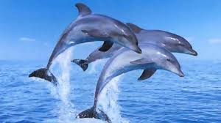
ΑΣ χωριστούμε σε ομαδεσ και αΣ μιλησουμε πρακτικα για προγραμματισμο μαθηματοσ το 1^{ο} τριμηνο

